Slide 1
Korleis jobbar ein oppfinnar?

Slide 2
Kva er ei oppfinning?
Diskuter i gruppene: Kven brukar oppfinninga?
Kva behov dekker oppfinninga?
Korleis fungerer oppfinninga?
Tre viktige omgrep: brukar, brukarbehov og funksjon

Slide 3
Diskuter sitjemøbelet dykkar som oppfinning
Kven er brukaren?
Kva er brukarbehovet?
Kva er funksjonen?
De skal nå snart forbetre sitjemøblet dykkar slik at det er enda betre tilpassa brukarbehovet til rollefiguren.

Slide 4
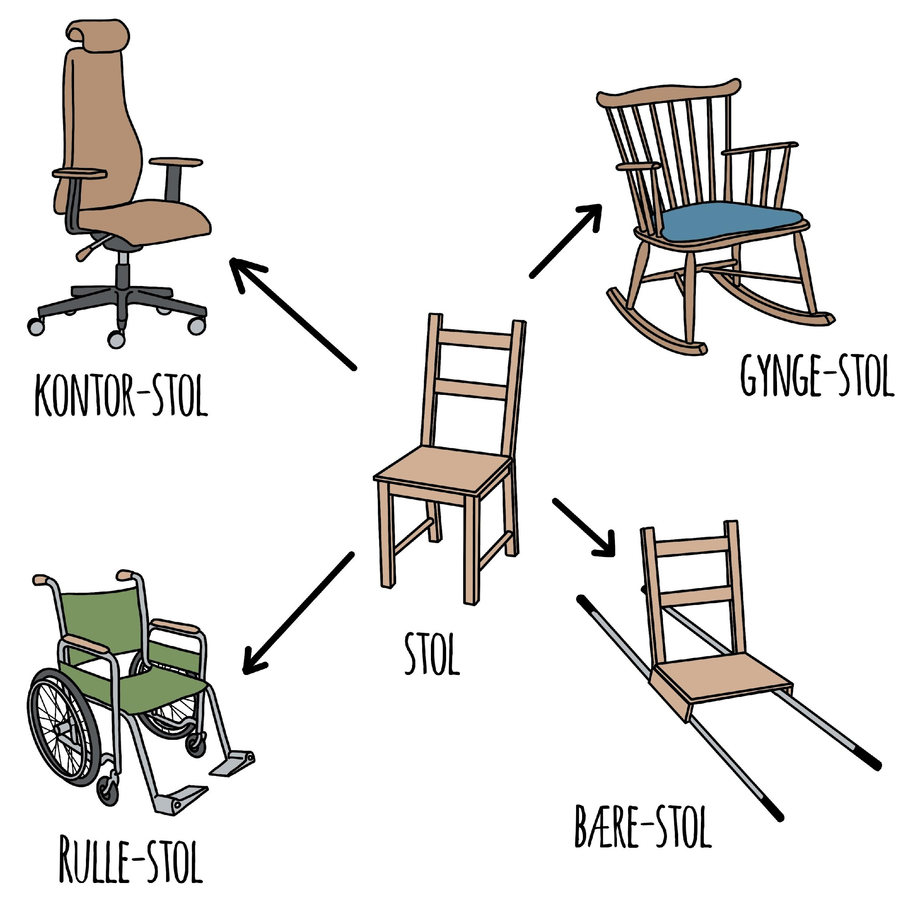
Stolar som er designa for å dekke ulike behov
Gyngestol
Kontorstol
Bærestol
Rullestol

Slide 5
Vidareutvikle idè
Vel eit brukarbehov til brukaren dykkar.
Diskuter korleis de kan forbetre sitjemøbelet dykkar enda meir til brukerbehovet.
Lag ei teikning av snømodellen med forbetringane.
Vis på teikninga kva materiale de ville valt i det verkelege sitjemøblet.
Trøytt
Stressa
Glømsk
Rotete
Lat
Nervøs

Slide 6
Presentasjon
Kvar gruppe fortel:
Kven skal bruke sitjemøbelet? (brukar)
Kva behov dekker det? (brukarbehov)
Korleis fungerer det? (funksjon)

